Slide 1
A nyelv és beszéd fejlődése
Gyomaendrőd, 2018. április 5.
Ágostonné Farkas Mária, logopédus, gyógypedagógus, neveléstudományi bölcsész

Slide 2
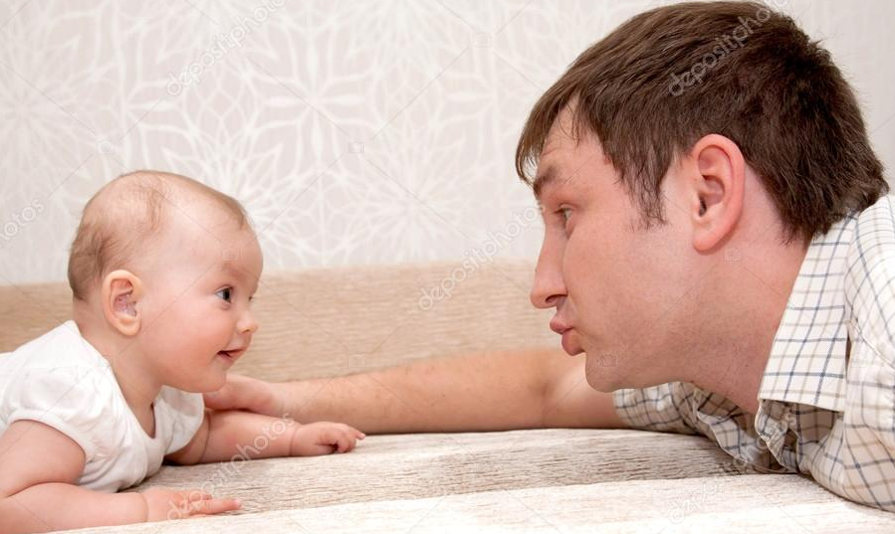
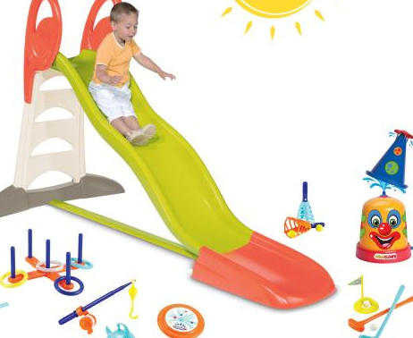
Mozgás párhuzamos, beszéd egymást feltételező gondolkodás fejlődés Eltérő fejlődési ütem A Beszéd-, nyelvi képességek fejlesztése – közös feladat hangzó beszéd eltérései

Slide 3
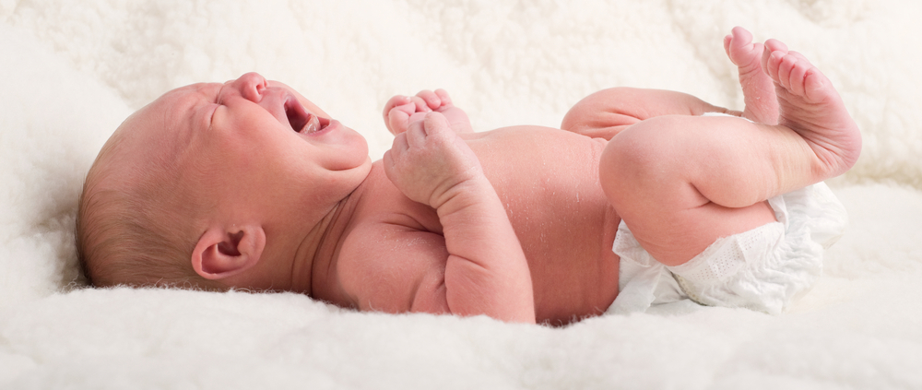
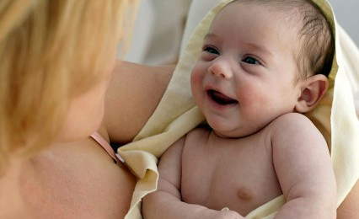
Nyelv- és beszédfejlődés
Nyelv és beszéd
A kultúrától és civilizációs fejlettségtől függetlenül hasonló utat járnak be a kisgyermekek
Sírás – reflexes, kifejező
Szociális mosoly – „mosolyválasz”
Játékos hangadások, gőgicsélés
Gagyogás – anyanyelv hangjai
Protoszavak
1,5 éves korra 50-100 szót használnak, 200-300 szót megértenek
Telegrafikus mondatok
Szókincsrobbanás
Mondatok alkotása

Slide 4
Nyelvfejlődési késés ? nyelvfejlődési zavar ?
24 hónapos korban a gyermek aktív szókincse nem éri el az 50 szót.
Eltérés:
Időbeli késés
Tipikustól eltérő fejlődési folyamat
A késést mutató gyermekek fele 3-4 éves korára eléri a korosztályának megfelelő nyelvi fejlettséget.

Slide 5
- kevesebb beszéd - fejletlenebb szókincs - kevésbé színes nyelvi minta - az anya-gyermek interakció minősége romlik
Ajánlások:
18 hónapos kor alatt nem ajánlott az okoseszközök használata
18-24 hónapos kor között: csak minőségi médiaanyag, csak felnőttel közösen
2-5 éves kor között: max. napi 1 óra, más aktivitások is legyenek a napirendben, erőszakmentes, interaktív, oktató jellegű anyagok
televízió hatása, okoseszközök használata

Slide 6
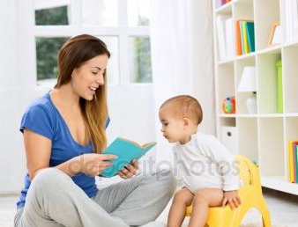
Receptív beszéd és nyelv
1 – 1,5 éves kor körül
Reagál a nevére
Felismer tárgyakat, rámutat tárgyakra
Képeskönyvben azonosít tárgyakat
Érti a tiltást
Egy részből álló utasításokat követ
Testrészeket azonosít
1,5 – 2,5 éves kor körül
Két részből álló utasításokat követ
Ruhadarabokat felismer
Cselekvéseket felismer
Érti a rész-egész viszonyt

Slide 7
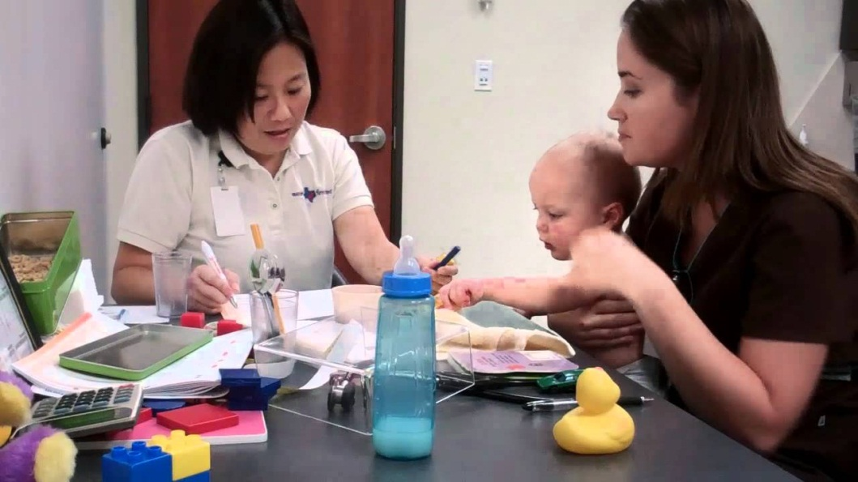
Receptív beszéd és nyelv
2,6-3 éves korban
Érti a személyes névmásokat (nekem, neki, neked, te)
Érti a méreteket megjelölő szavakat
Érti a tárgyak használatát
Megérti a ragokat, névutókat
Érti a birtokos szerkezetet
Érti a jelen időt
3-4 éves korban
Legalább négy színt azonosít
Érti az egy fogalmát
Személyeket felismer (lány, fiú)
Érti a többes számot
Érti a több, legtöbb fogalmát
Megérti a ragokat, névutókat
Érti a mondaton belüli tagadást
Érti a múlt időt
Érti a tömeget jelentő melléknevek jelentést
Érti a kevesebb, legkevesebb jelentését

Slide 8
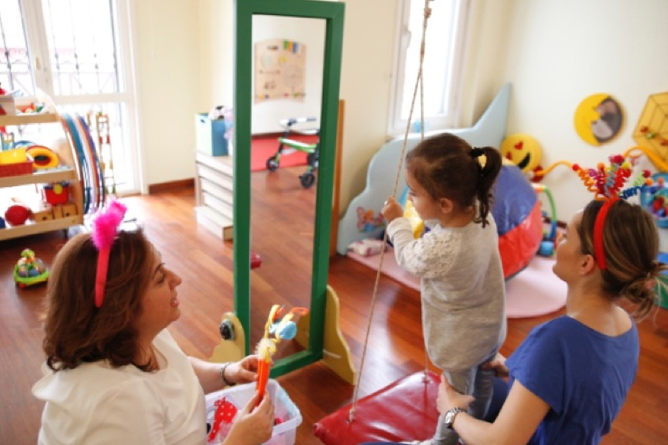
Expresszív beszéd és nyelv
1 – 2,0 éves kor között
Akarata kifejezésére szavakat használ ( nem, még, fel, le)
Legalább egy tárgyat helyesen megnevez
Szavakat és gesztusokat kombinál
2,0 - 2,5 év között
Megnevez képeket
Eldöntendő kérdésre válaszol
Kétszavas megszólalást utánoz
Kétszavas megszólalásai vannak
2,5 - 3,0 éves kor körül
Többszavas megszólalásai vannak
Névmásokat használ
Megnevez cselekvéseket
3-4 éves kor körül
Többszavas kérdéseket használ
Továbbfűzi a gondolatot
Igét és hozzákapcsolt ragot használ
Különböző szószerkezeteket használ

Slide 9
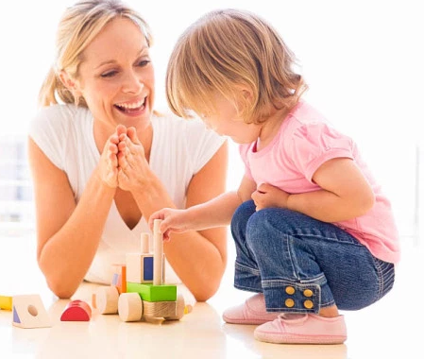
Expresszív beszéd és nyelv
Többes számot használ
„Mi” és „hol” kérdésekre válaszol
Birtokos szerkezeteket használ
4 színt megnevez
Kérdésekre (funkcióhoz kapcsolódó) logikus választ ad
Elmondja, hogy egy-egy tárgyat mire használ
Ragokat, névutókat használ
4-5 szavas mondatokat mond
Múlt és jövő időt használ

Slide 10
Hogyan segíthetünk?
Vegyük észre, hogy a gyermeknek közlendője van.
Adjunk időt a válaszok megszületésére.
Egyszerű, jól érthető mondatokban beszéljünk.
Játsszunk!
Keltsük fel a gyermek beszédkedvét.
Mutassuk meg, hogy a beszélgetés során közlünk dolgokat.
A beszéddel játszhatunk.

Slide 11
Hogyan segíthetünk?
Szűntessük meg a háttérzajokat.
Minden nap mondókázzunk, énekeljünk.
Meséljünk.
Játsszunk a tempóváltással, hangerővel, hangszínünkkel, beszéddallammal.
Nyújtsunk megfelelő beszédmintát.
Ne beszéljünk állandóan.
Gondozzuk a gyermek beszédszerveit megfelelően.

Slide 12
Források:
1. Bayley-III (2005) Bayley Csecsemő k és kisgyermekek fejlődési skálái.
Alkalmazási kézikönyv, Harmadik kiadás. Pearson
2. Bittera Tiborné – dr. Juhász Ágnes (2007): A megkésett beszédfejlődés terápiája
Nemzeti Tankönyvkiadó
3. Fehérné Kovács Zsuzsanna – Sósné Pintye Mária (2010): Játsszunk beszédet!
Sanoma Kiadó, Budapest
4. Kas Bence (2017. 11. 27.): A multimédiás világ hatása a korai nyelvfejlődésre
MTA Nyelvtudományi Intézet ELTE BGGYK GYMRI Logopédiai Szakcsoport
5. Rosta Katalin (2015): A nyelvi fejlődés folyamata, az eltérő nyelvi fejlődés korai
felismerése és terápiája
Gyermeknevelés 3. évf. 2. szám 121-130.
http://gyermekneveles.tok.elte.hu/6_szam/pub/rosta.pdf
6. Tancz Tünde(2011): A kommunikáció és a nyelv fejlődése a kora gyerekkorban
Pécsi Tudományegyetem Bölcsészettudományi Kar, Pécs
http://janus.ttk.pte.hu/tamop/tananyagok/kommunikacio_es_fejlodes/index.html

Slide 13
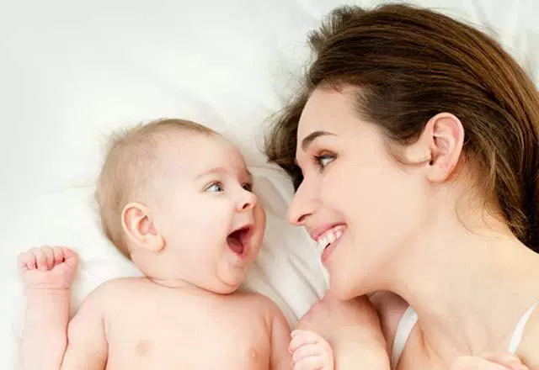
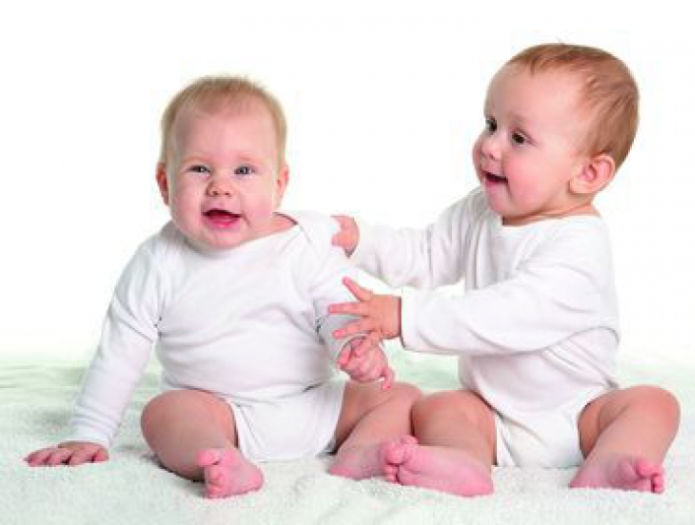
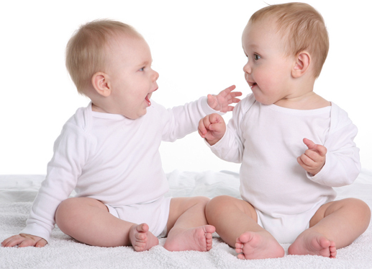
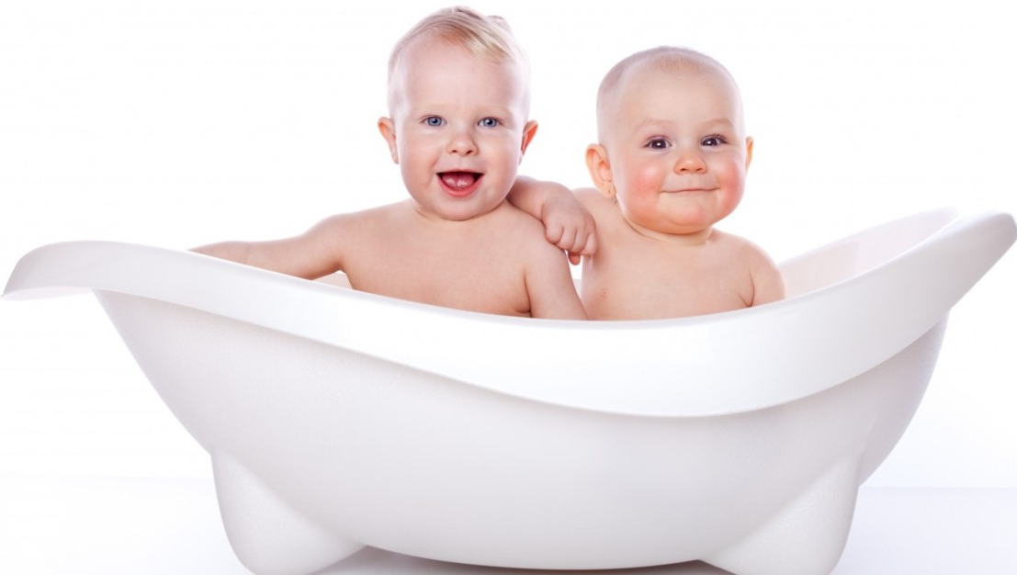
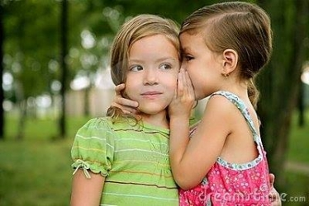
Köszönöm a figyelmet!

